Slide 1
Svätá Faustína Kowalská.
Náboženská výchova pre 8. ročník.

Slide 2
Narodila sa 25. augusta 1905 v Poľsku, v malej dedine, ktorá sa volala Glogówiec .
Pri krste jej rodičia dali meno Helena.

Slide 3
Keď mala 20 rokov, vstúpila do ,,Kongregácie sestier našej Panej Milosrdenstva“.
Starala sa tam o mladé problémové ženy.
V kláštore prijala rehoľné meno ,,Mária Faustína“.

Slide 4
V tridsiatich rokoch dostala sestra Faustína od Boha milosť
a posolstvo, aby rozšírila vieru a úctu k Božiemu milosrdenstvu.
Zjavil sa jej Pán Ježiš a poprosil ju, aby nakreslila Jeho obraz.

Slide 5
Mala hlásať plán Božieho milosrdenstva a záchrany pre celý svet.
Správa o milosrdenstve, ktorú prijala sestra Faustína, sa teraz šíri do celého sveta.

Slide 6
Jej denník „Božie milosrdenstvo v mojej duši“ sa stal príručkou oddanosti Božiemu milosrdenstvu.

Slide 7
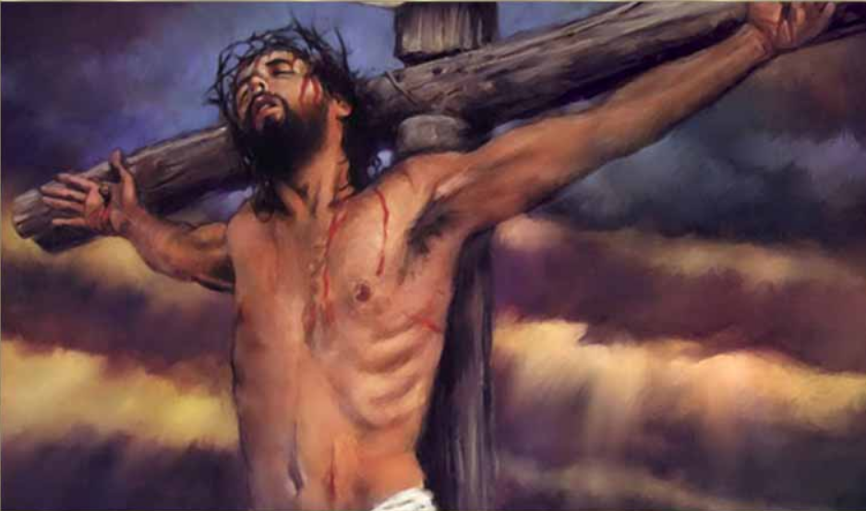
Ako prejav úcty k Božiemu milosrdenstvu sa každý deň v Cirkvi modlíme Korunku Božieho milosrdenstva o 15-tej hodine. V tomto čase zomrel Pán Ježiš na kríži.

Slide 9
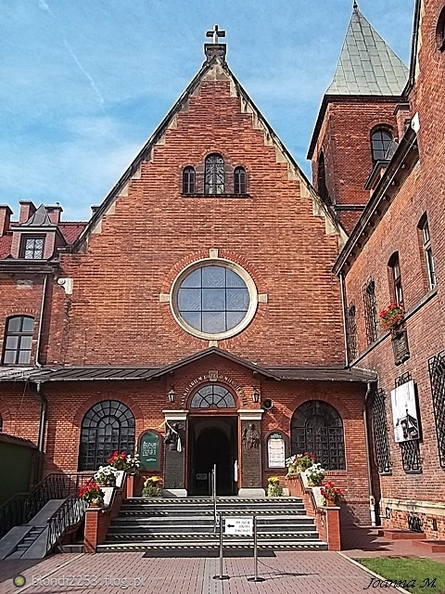
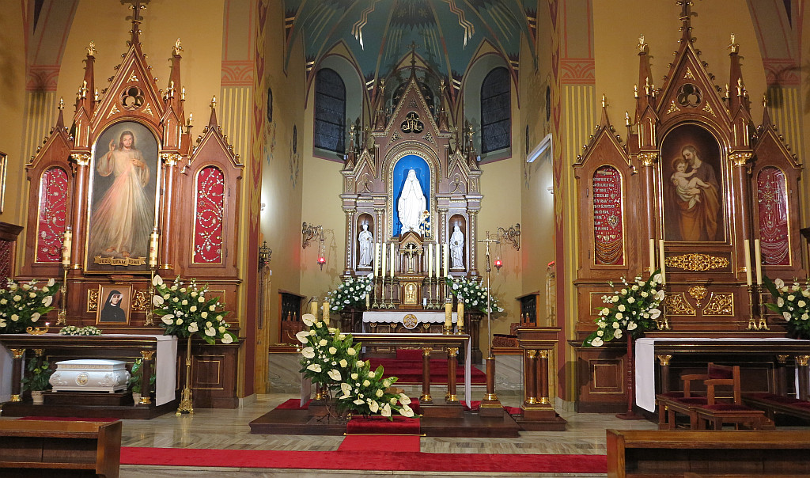
Kaplnka Božieho milosrdenstva v Krakove. Tam pôsobila sestra Faustína.

Slide 10
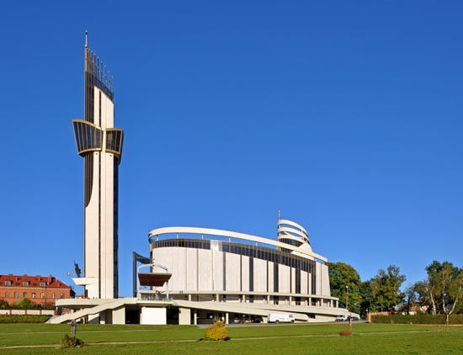
Sanktuárium Božieho milosrdenstva v Krakove.

Slide 11
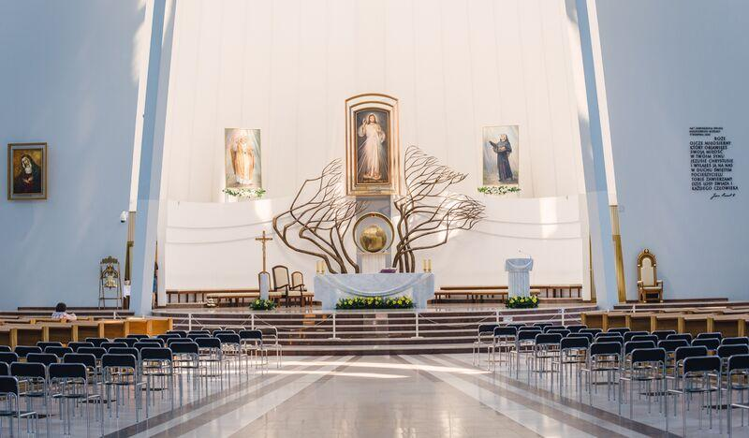

Slide 13
Ďakujem za pozornosť.
Pani katechétka.
Devleha.

Slide 14
Úlohy:
Kedy a kde sa narodila svätá Faustína Kowalská.
Koľko rokov mala, keď vstúpila do kláštora.
Koľko rokov mala, keď sa jej zjavil Pán Ježiš a povedal jej, aby nakreslila Jeho obraz.
Ako sa volá denník svätej Faustíny.
Pomodli sa Korunku Božieho milosrdenstva, ktorú prenáša TV LUX každý deň o 15-tej hodine.

